Slide 1
14 февраля - Международный день дарения книг Подготовительная к школе группа МАДОУ детский сад №23 Воспитатель: Костромина О.В.
Цель: формировать у старших дошкольников представление о значимости книги в жизни человека.
Задачи: познакомить детей с праздником и с историей возникновения книги и её созданием; дать конкретные исторические факты по истории книги в разные времена; показать, как книга преобразовывалась под влиянием развития культуры; воспитывать бережное отношение к книгам и уважение к их создателям.

Slide 2
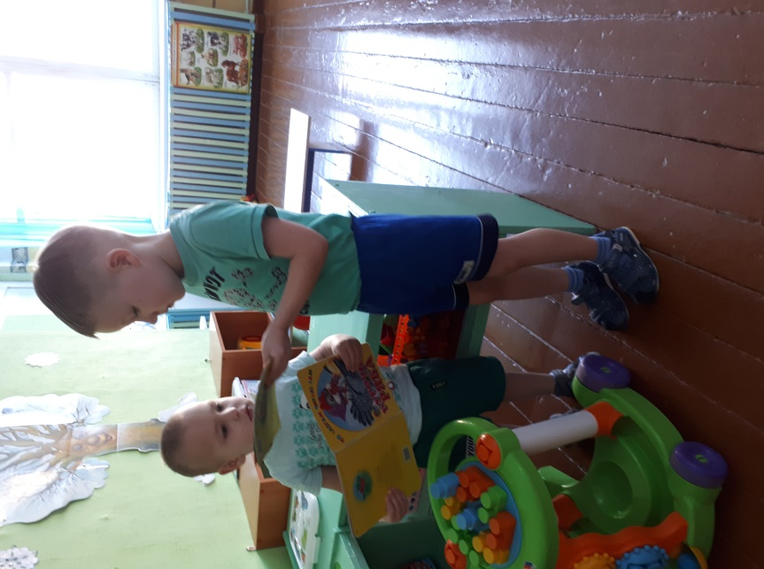
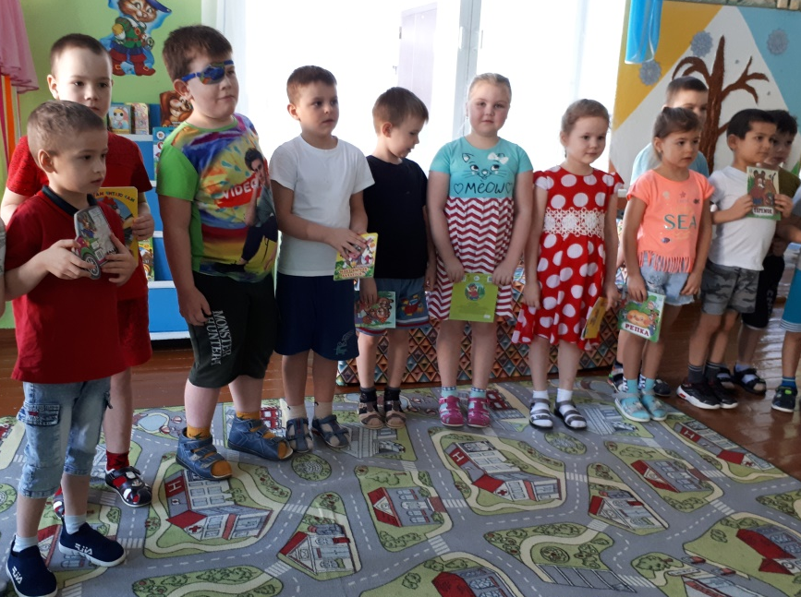
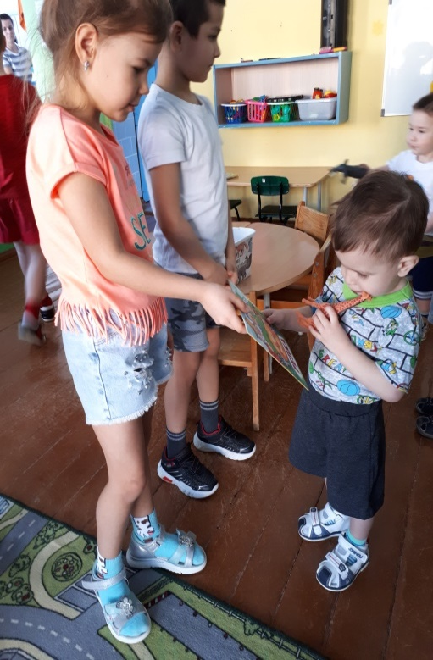
Сегодня 14 февраля отмечается праздник Международный день дарения книг. В этот день принято дарить книги. Я предлагаю вам коснуться к истории возникновения книги. После знакомства, как появились книги, дети подарили свои книги, принесенные из дома, малышам раннего возраста.

Slide 3
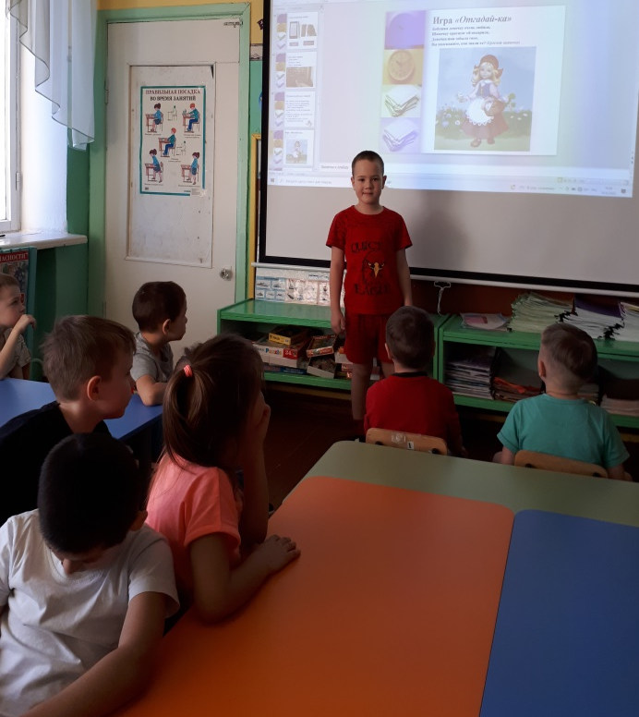
Словесная игра «Добавь словечко» Дети добавляли последнее слово в стихотворении и узнали, что означает в книге: обложка, переплет, изданье, листы, страницы.

Slide 4
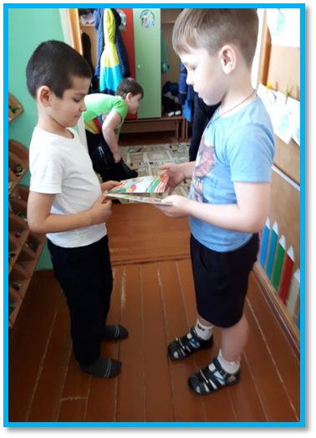
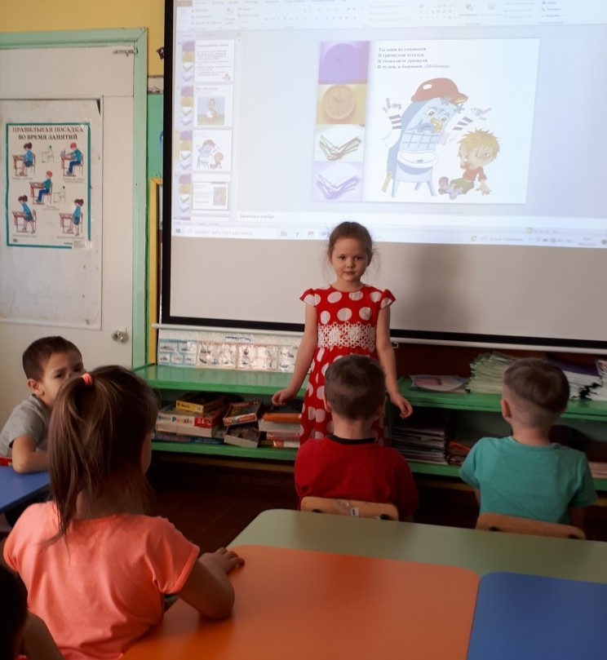
Игра «Отгадай-ка» Детям читала стихотворение-загадку, а они отгадывали героев сказок. Кто отгадывал название сказки, показывал этих героев на экране. Итогом международного дня дарения книг: был выбор детьми книги и дарение ее другому ребенку.

